Slide 1
골연령 예측 프로젝트

Slide 2
프로젝트 역할 분담
팀원 5명(팀장 포함)
딥러닝 모델 2명 -> roi를 위한 모델 만들기 or roi 를 위한 모델 찾기
골연령 측정 모델을 찾고 논문리뷰 + 모르는 내용들 학습
이미지 전처리 2명 -> opencv로 roi 하기 convexhull, convexitydefects 등 학습
팀장 1명 -> 모든 내용을 학습 하고 팀원들과 진행 방향 계획, 팀원들이 만든
모델이나 roi가 신뢰도가 있는지 테스트

Slide 3
프로젝트 진행 계획
x-ray 이미지 와 x-ray 이미지별 나이의 엑셀 파일 확인
x-ray 이미지 확인시 밝기, 명암, 위치 등 다 제각각이고 노이즈도 각각 달라서 그냥 학습시키지는 못하기 때문에 roi
roi 자동추출 방법 결정하기(yolo model, custom model, boundary model, opencv 등)
roi 자동추출 한것과 사람이 roi 한것의 iou를 측정해서 50 미만인 값들이 5% 도 안되는지 확인 해서 roi 자동추출 방법 선택
roi 별로 사이즈를 통일 하고 이진화 진행 해서 x, 나이는 y 로 데이터 만들기
골연령 측정 모델 (tjnet) 생성(tjnet model이 없으면)
모델에 데이터를 학습시켜 mae 값이 0.6 이하로 만들기

Slide 4
이미지 전처리
손 경계를 어떻게 구할 것인가?
일단 손 이미지만을 얻어내야 한다. 그러기 위해서는 전체 contour을 구하고 contourArea 가 큰 contour만 선택하게 되면 손의 면적이 가장 크기 때문에 손 이미지만 구해지게 된다.
contour 란? 특정 영역의 경계를 따라 같은 픽셀 강도를 가지는 선이다.
그래서 가장 첫번째로 contours 찾아야 한다
findcontours 함수가 존재하지만 사용하기 위해서는 이미지를 반드시 이진화 해야한다.

Slide 5
이미지를 이진화 하기 위해서는 threshold 값을 구해야 하는데 일단은 이미지의 평균값으로 최저 threshold를 주고 최고 값으로는 255를 준다.
그다음 findContours() 를 통해서 구하게 되는데 일단 외곽선만을 구하기 위해서 옵션으로 RETR_EXTERNAL 를 넣는다
max(contours, key=cv2.contourArea) 를 통해서 면적이 큰 contours 만 얻어내면 손이미지의 contours 를 구했다.

Slide 6
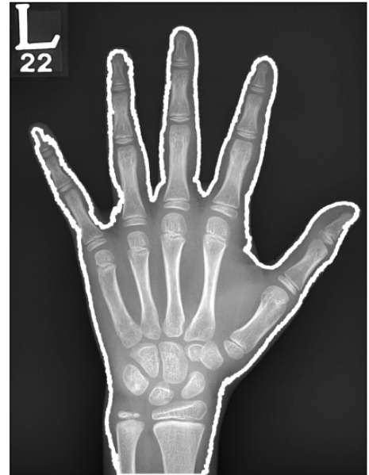
손경계를 구한것을 가지고 어떻게 활용 할 것인가?
일단 손 이미지의 경계에 많은 contour들이 존재한다. 하지만 내가 원하는 부분만을 얻어내기 위해서는(ROI) 필요한 좌표만을 얻어내야한다.
여기서 든 생각은 손가락 각각의 끝 점과 손가락 각각의 오목한 부분의 점들 그리고 중심점을 구하면 boundary box 를 만들 수 있겠다.

Slide 7
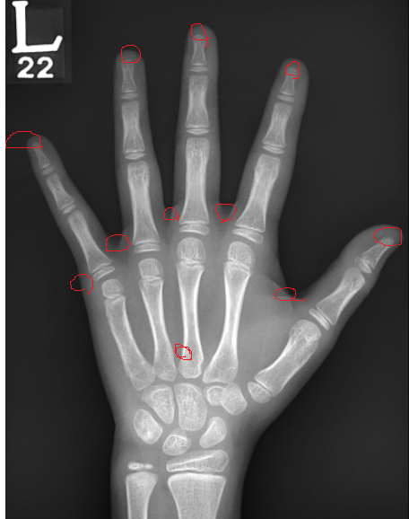
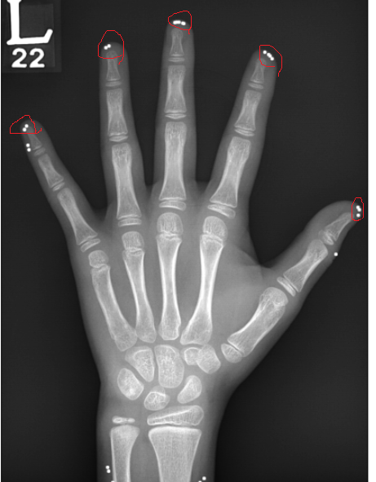
내가 구하고 싶은 부분을 동그라미로 체크 해 봤다.
여기를 구하기 위해서는 convexhull을 이용하면 쉽게 구할 수가 있다. convexhull 은 오목한 부분이 있는지 체크하고 있으면 없애 버리는 것이다.
hull = cv2.convexHull(max_cnt,returnPoints=False)
convexhull 을 사용해서 볼록한 부분만 추출 했더니 손가락 각각의 끝점은 쉽게 구할 수 있었다. 하지만 오목한 안쪽을 구하고 중앙점은 구하지 못했다.
중심점을 구하기 위해서는 cv2.moments 를 사용할 것이고 오목한 부분을 구하기 위해서는 cv2.convexityDefects(max_cnt, hull) 를 이용할 것이다.

Slide 8
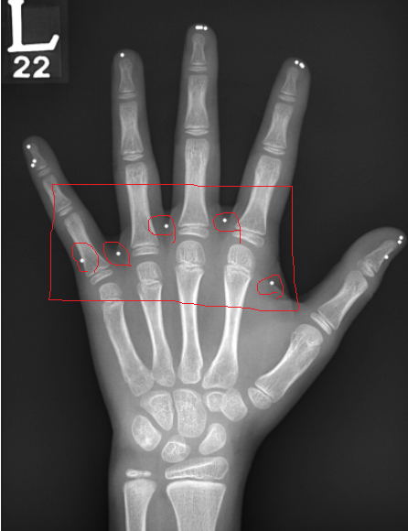
cv2.convexityDefects 는 볼록성 결함을 찾는 것이다. return 값으로는 [시작점,끝점,가장먼점,가장 가까운지점과 가장먼점 사이의 거리] 이다.
여기서 convexhull 과 가장 먼점을 이용해서 손가락의 오목한 부분을 검출
빨간색으로 동그라미 친 부분만 검출 하려면 ?
far 를 빨간색 박스안에 만 걸리게 조건을 설정
직관적으로 숫자로 조건을 줄 것인가? 아니면 다른 점들을 이용해서 조건을 줄 것인가?

Slide 9
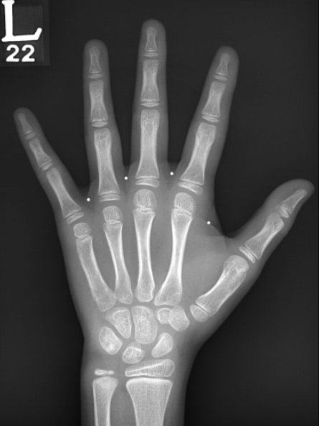
cv2.convexityDefects 의 리턴값으로 far 좌표와 convex hull 사이의 거리를 준다. 이걸 이용해서 손가락 안쪽의 좌표는 가장 오목한 부분이므로 far 와 convex hull 사이의 거리가 가장 길 거 같다. 그래서 distance 를 내림차순 정렬 한다음 0~4 까지 자른 값의 인덱스를 대입하면 내가 원하는 지점의 좌표 값을 얻는다.

Slide 10
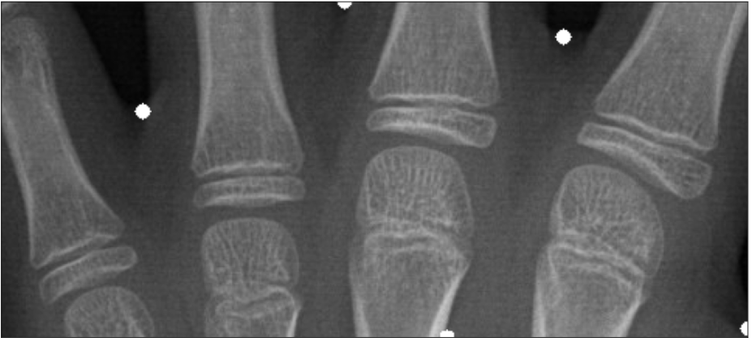
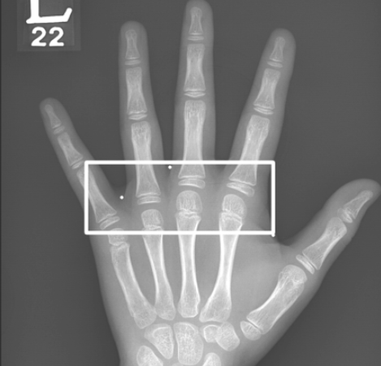
오목한 부분은 구했으니까 볼록한 부분의 여러 점을 없애고 각각 하나의 점만을 취하게 한다. (아직 진행중….)
방금 구한 점들과 무게중심점 을 이용해서 손가락 관절 4개를 구했고 다시 한개씩 추출할 것이다.
적절한 퍼센테이지 만큼 곱해주어서 짤리는 부분이 없게 한다.

Slide 11
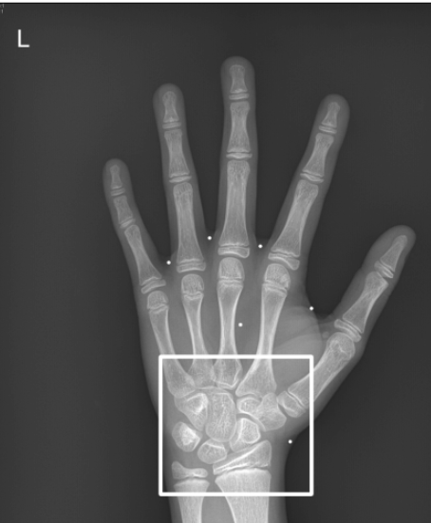
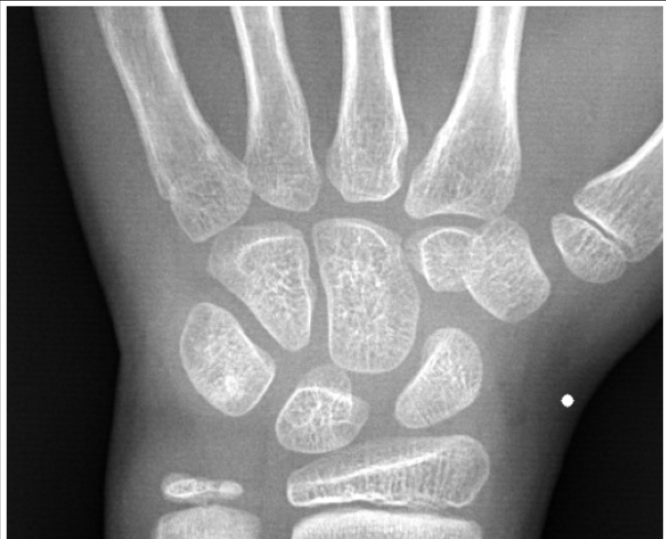
무게중심 좌표와 다른 점들을 이용해서 손목 부분 추출

Slide 12
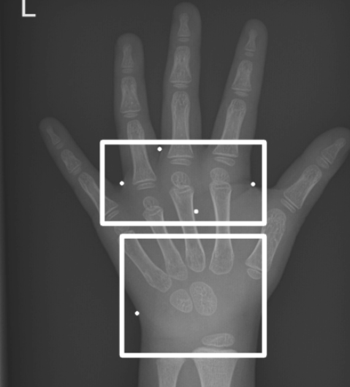
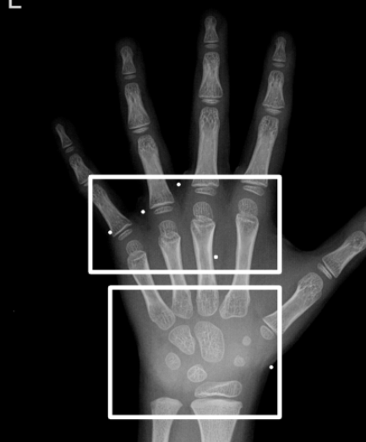
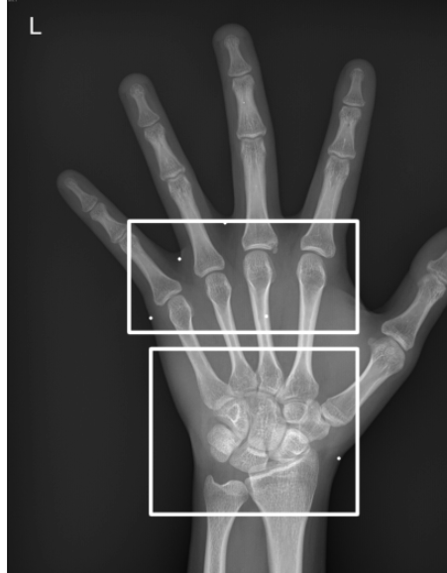
다른 연령의 이미지에도 정상적으로 추출이 되는지 확인
완벽하게 추출 되지는 않지만 2,3,4번째 손가락 관절 부위와 손목뼈 부위는 정확하게 추출하고 있다.

Slide 13
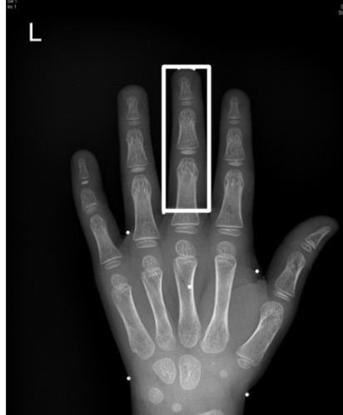
가운데 손가락 부분을 추출
여기서 다른 손가락을 더 추출 할지 말지 고민중

Slide 14
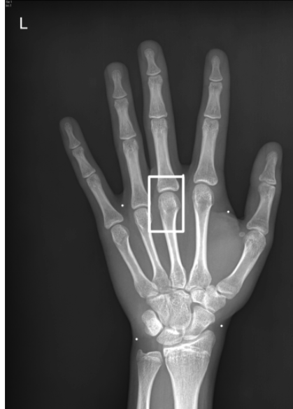
위의 방식대로 여러개의 이미지에 적용시키면 손가락의 각도에 따라 인식이 잘 안된다. 가운데 손가락이 중앙에 있지 않고 왼쪽으로 치우치기 때문에 가운데 손가락을 인식하지 못하고 있다.

Slide 15
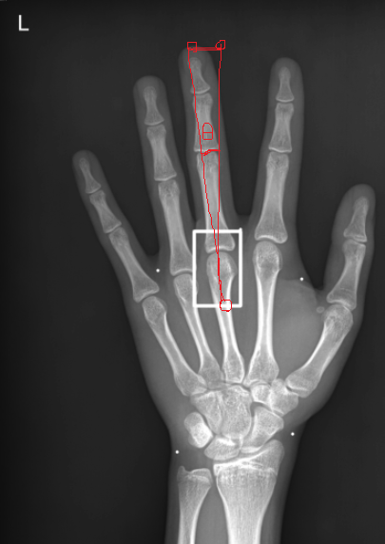
가운데 손가락이 중앙에 위치하도록 이미지를 회전시켜준다.
무게중심을 기준으로 옆에 빨간점들의 좌표를 구한다음 atan(y,x) 를 통해서 회전해야 할 각도를 구한다음 getrotationmatrix 를 이용해서 회전을 시킨다.

Slide 16
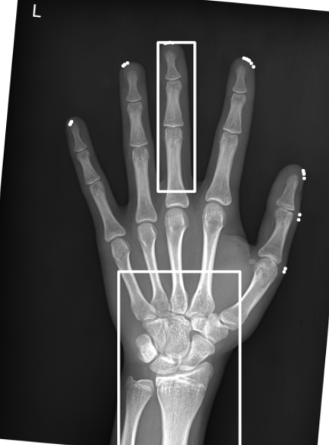
이렇게 원하는 각도 만큼 회전을 시켰더니 다시 가운데 손가락을 추출가능

Slide 17
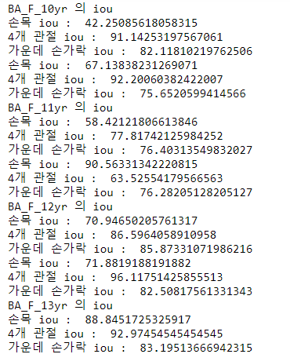
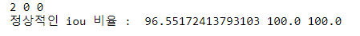
연령, 성별로 이미지 두개 정도씩 뽑아서 자동으로 추출한 roi 와 내가 직접 추출한 roi 의 iou값을 구한다.
성별, 나이별로 이미지 두개정도 뽑아서 iou를 추출한 결과를 출력했고
50 프로 이상 나온 iou의 비율이다.
손목부분은 2개가 50프로 미만으로 나왔고 나머지는 50 프로 이상이였다.
50 프로가 넘는 iou의 최종 비율은
손목 :96.5% ,4개관절 :100%, 가운데 손가락 : 100% 결과가 나왔다.

Slide 18
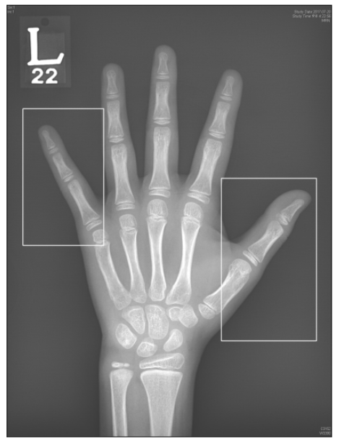
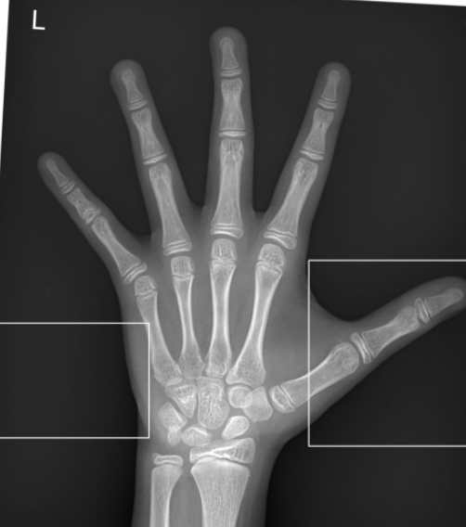
새끼 손가락과 엄지손가락 부분 roi를 추가 했고 iou 값이 낮아 계속해서 roi 를 잘하기 위해 시도중이다.

Slide 19
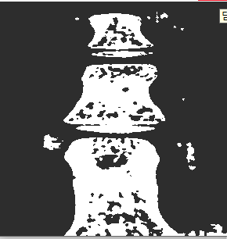
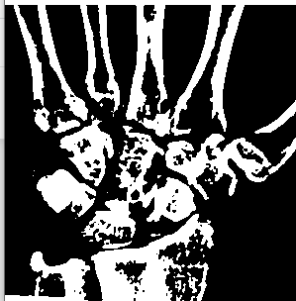
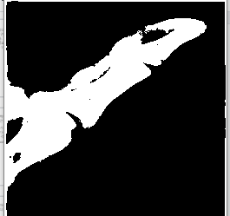
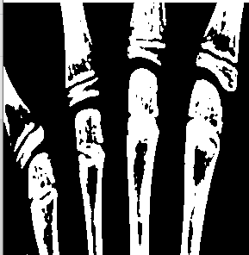
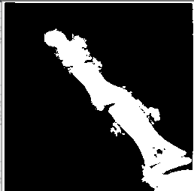
boundary box 별로 이미지를 자르고 256x256으로 resize 를 했고 이진화를 진행 했지만 여전히 노이즈가 많다.
clahe 로 평탄화를 진행하고 가우시안 블러로 노이즈 제거 하고 계속 해서 threshold 값을 변경해 나가면서 좀더 좋은 값을 찾아야 한다.

Slide 20
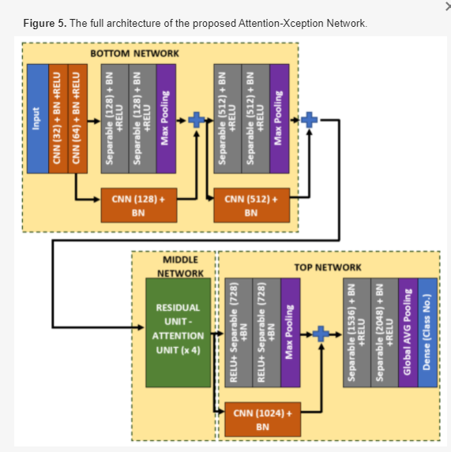
tjnet 모델 구성
Xception network 로 되어있다.
bottom network, middle, top 으로 나눠져 있다.
Xception 의 가장 큰 특징은
separble conv 이다.

Slide 21
Separable convolution 이란?
일반적으로 convolution 을 진행하게 되면 연산이 복잡해지고 파라미터 개수가 많아져서 성능이 좋지 않다.
여기에 대한 해결책으로 depthwise separable , pointwise separable convolution 이 나오게 됬다.
depthwise 는 채널 끼리 나눠서 합성곱을 진행하기 때문에 채널관 상관관계가 없고 pointwise 는 1*1 로 합성곱을 하기 때문에 필터 사이즈가 1로 줄어서 연산량이 줄어든다.
10x10x3 이미지를 3*3필터 10 개로 합성곱
일반적인 방법 : 10 x 10 x 3 x 3 x 3 x 10 = 27000
separable 방법 : 10 x 10 x 3 x 3 x 10 + 10 x 10 x 10 x 1 x 10 = 19000

Slide 22
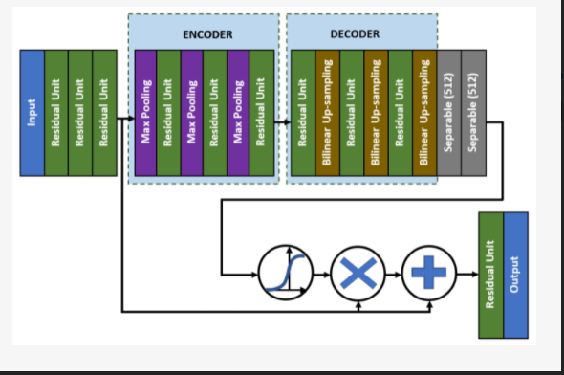
middle network 를 자세히 살펴본 구조이다.
residual 과 attention 을 이용했다.

Slide 23
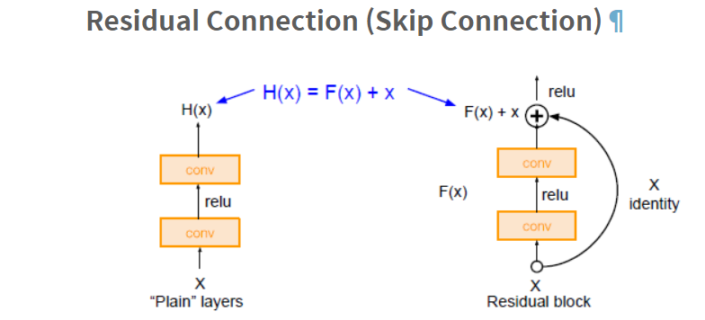
residual 이란?
일반적으로 딥러닝의 층이 깊을 수록 성능이 좋다. 하지만 실제로 테스트를 해보면 그렇지가 않다. layer 가 깊어지면 gradient vanishing,exploding 과 같은 문제가 나타나기 때문이다.
ResNet 에서 residual connection 으로 이러한 문제를 해결했다.
왼쪽과 같이 학습을 하게 되면 input으로 계속 새로운 값들을 받아서 학습을 하게 되는데
오른쪽과 같이 기존의 학습정보를 보존하고 새로운 학습을 하게끔 해서 이전 layer에서 추가적으로 학습해야할 정보만을 추가 하게 된다.

Slide 24
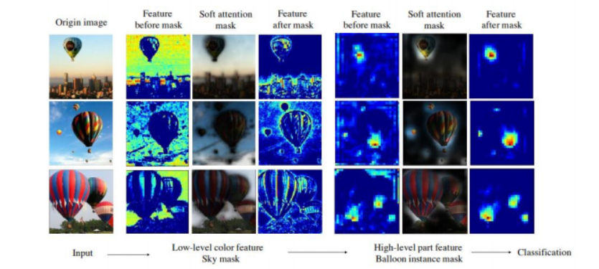
attention 이란?
우리가 특정 사물을 바라 볼 때 와 같이 시선에 있는 사물은 뚜렷하게 보이는 반면 그 주변은 흐릿 하게 잘 안보인다. 이런 원리를 이용한게 attention 이다.
low level은 전반적으로 넓은 영역을 high level은 구체적인 부분에 attention을 준다.

Slide 25
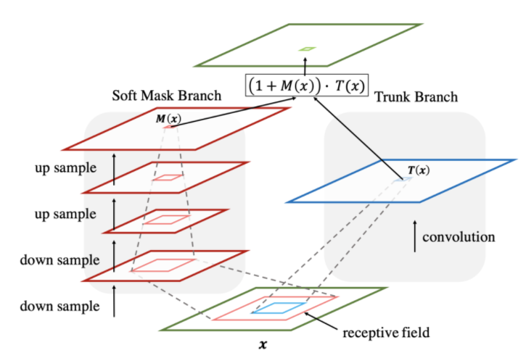
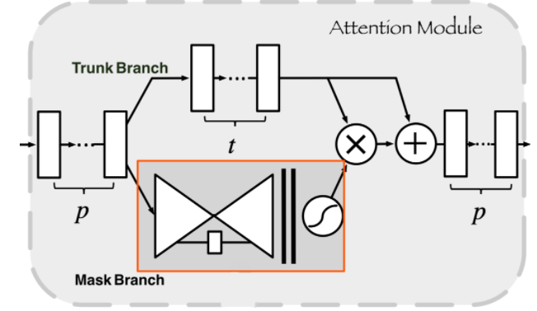
attention module 은 trunk branch 와 soft mask branch 로 구성된다.
trunk branch 는 보통 cnn에서 합성곱을 하게 되고 soft mask branch 는 다운 샘플링을 과 업샘플링을 통해 더 중요한 feature만을 뽑아내고 이렇게 뽑아낸 정보와 원래 input의 합성곱을해 뽑아낸 feature map 과 연산을 통해서 덧셈, 곱셈, sigmoid 등 계산한다.

Slide 26
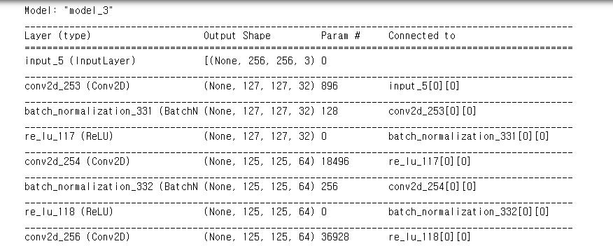
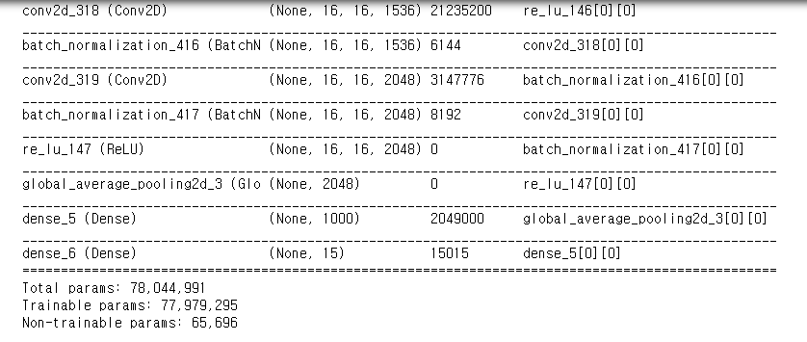
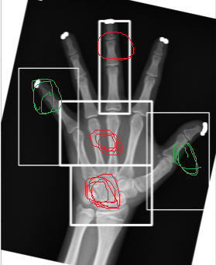
위의 설계를 토대로 모델을 직접 구성했다. 빨간점을 친곳만 먼저 x_data로 설정 -> model 테스트를 해보기 위해서
추후 초록 부분까지 x_data로 추가
y -> 나이

Slide 27
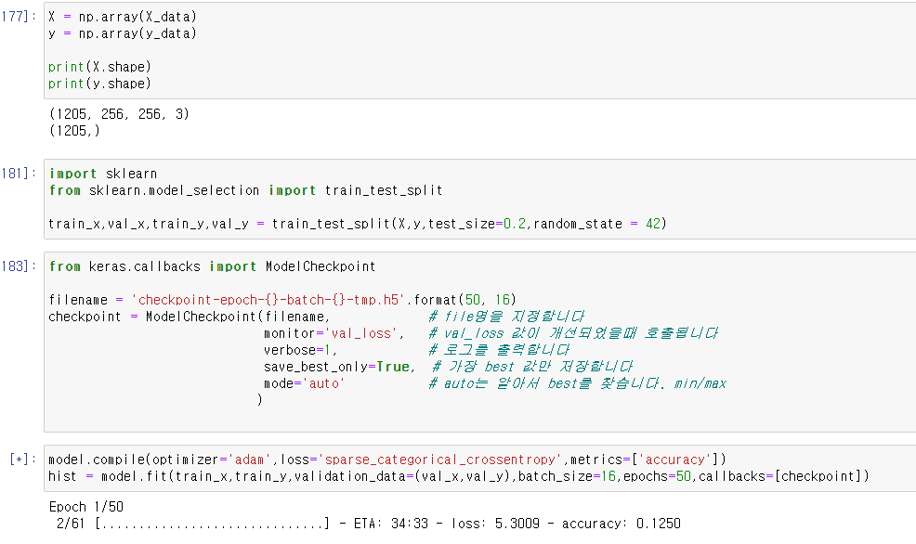
model 에 학습을 시키는데 데이터도 크고 모델도 커서 1에포크 돌리는데 30분 넘게 소요…. 그래서 코랩 gpu를 활용

Slide 28
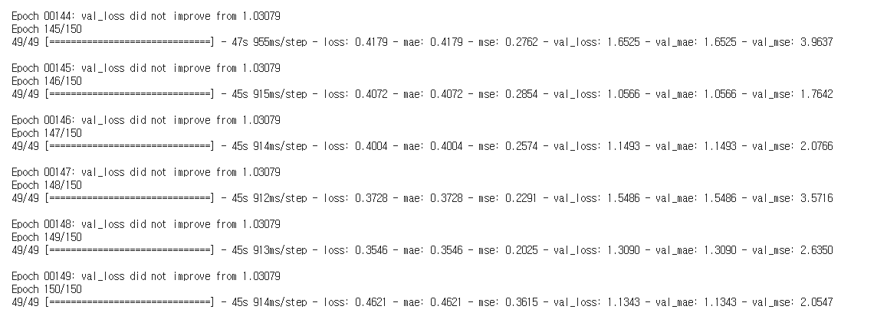
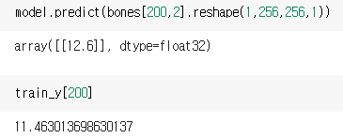
모델을 학습한 결과 목표했던 mae는 0.6 이하였는데 학습 데이터의 mae는 0.4가 나왔지만 검증 데이터에서 1.1 이상 과적합 발생
실제값과 예측값은 11.4 , 12.6 이므로 1.2 오차 발생
계속해서 모델을 튜닝하고 이미지도 적절한 이진화를 위해 전처리 진행중

